Slide 1
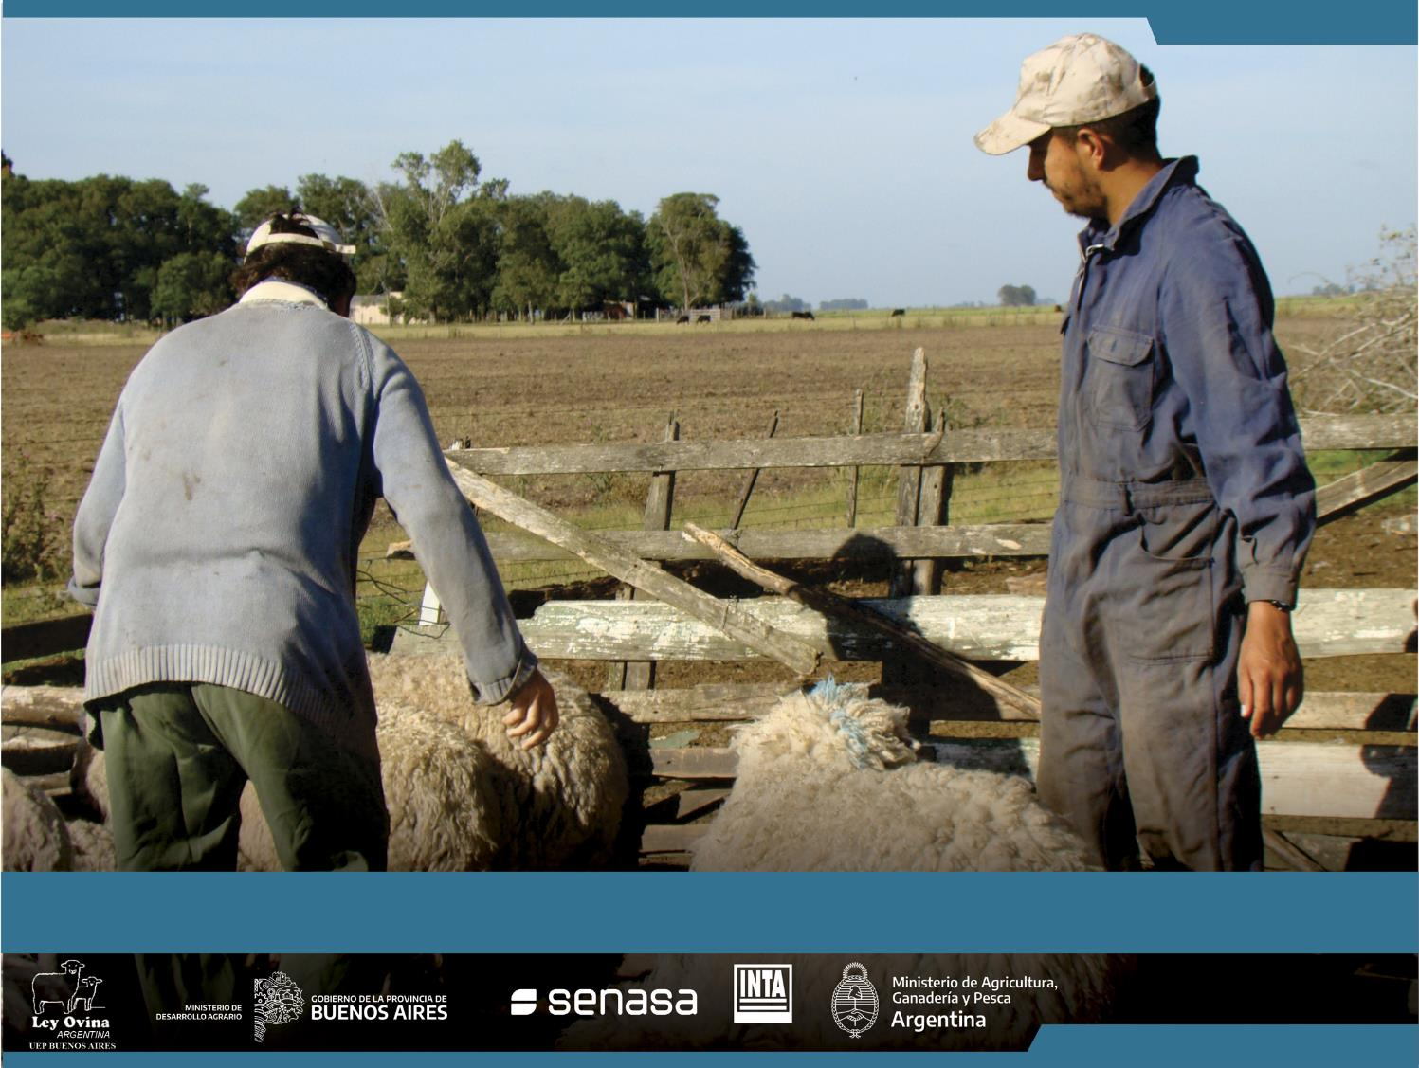
Corrales de encierre nocturno anti perros
Ing. Agr. Edgardo R. Salgado
AER VIRCh, EEA Chubut INTA
salgado.edgardo@inta.gob.ar

Slide 2
Corrales de encierre
Materiales:
Los que generen una buena barrera física y sean económicos:
madera,
redes de pesca,
tejidos de alambre,
mallas de hierro de construcción,
chapas recicladas,
alambrados fijos convencionales,
Ramas
Piedras
Todos
Objetivos
Protección
Evitar la dispersión
Observar
Racionar/suplementar
Trabajos varios
Etc.

Slide 3
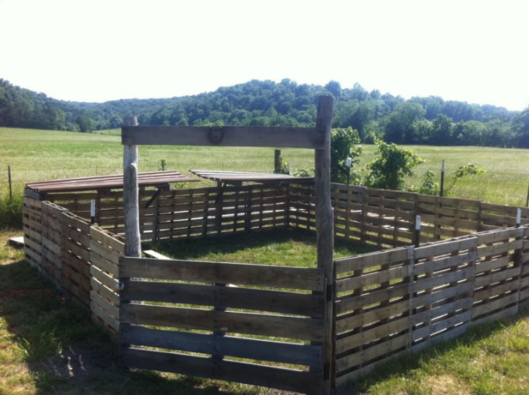
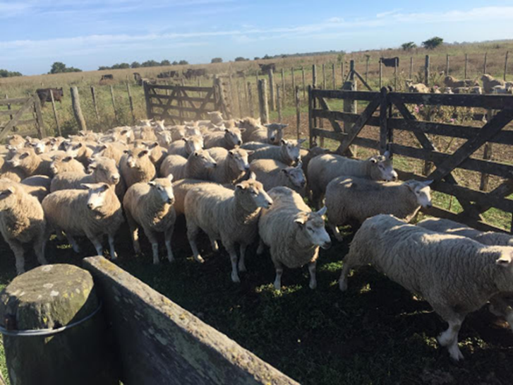
Una malla de construcción tiene 2 metros de alto por 6 metros de largo, al cortarla logro 12 metros lineales de 1 metro de altura. Con algunos postes y un poco de alambre, se logra un buen corral.

Slide 4
Corrales de encierre
Una característica importante, es que debe ser visible, hacia su interior desde cierta distancia.
Con una mirada debo poder ver el comportamiento del lote en el corral, y ellos nos deben ver a nosotros, evitemos sorprenderlos.
Ese es un punto en el que debemos compatibilizar, seguridad y visibilidad.
Los primeros 30 a 40 cm de altura desde el suelo, deben ser lo suficientemente cerrado para que en épocas de corderos chicos, no salgan por ahí.
El resto de la barrera hasta el 1,2 metros o un poco más lo podemos hacer más espaciados, y de esa manera nos da más visión sobre el comportamiento. (Tranquilidad vs intranquilidad)

Slide 5
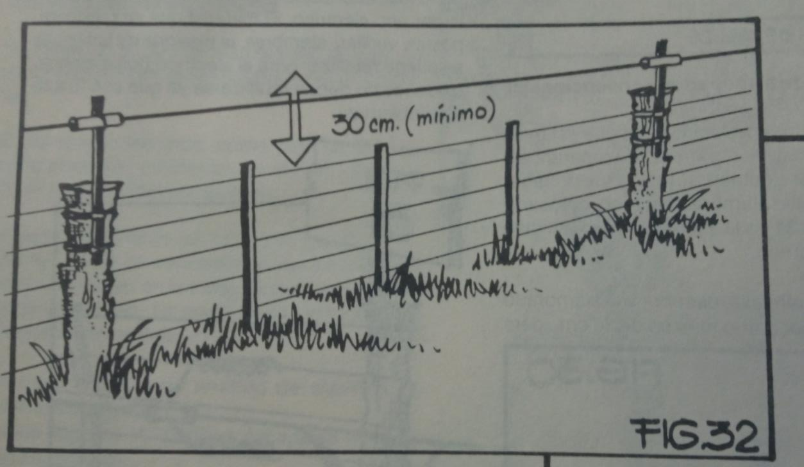
Si ya tenemos un corral de encierre y queremos darle más protección al electrificarlo con un boyero, las alternativas pueden ser:
En altura:
Arco de chispa

Slide 6
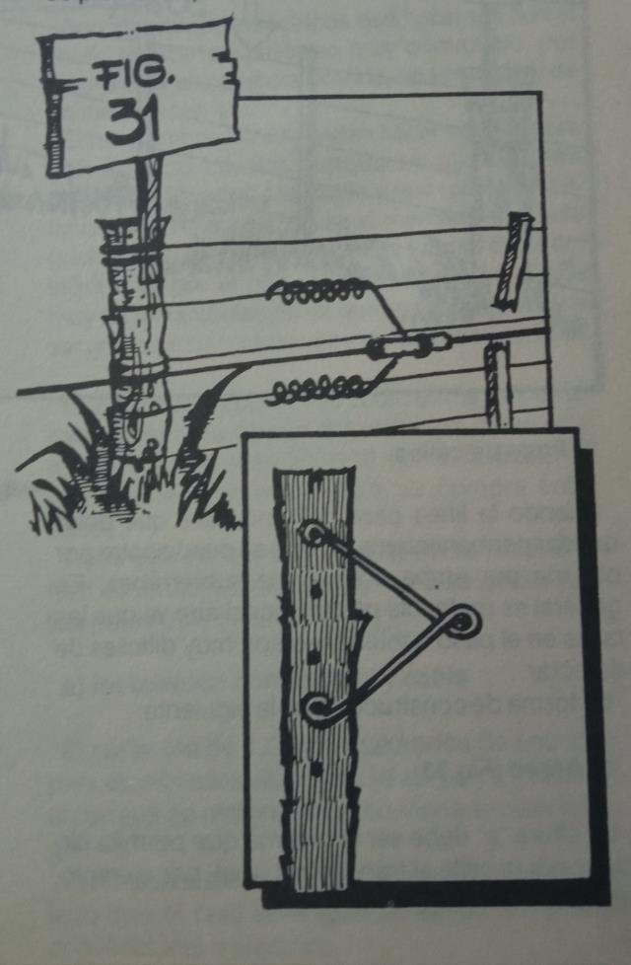
En su perímetro (interno/externo)
Alambre fijo existente
Alambre electrificado con manguera aislante

Slide 7
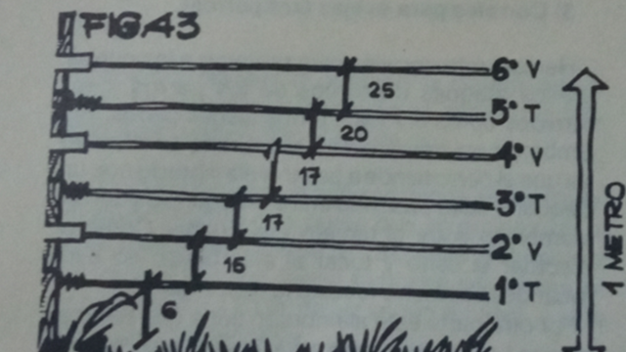
Si tuviéramos que armar/construir un corral de encierre y decidimos hacerlo con un alambrado fijo tradicional, alambre galvanizado de alta resistencia, postes, varillas y torniquetas.
Deberíamos tener en cuenta de hacerlo de 6 hilos, hasta al menos 1 metro de altura, con diferentes espacios desde abajo (más cerrado) hasta arriba (más abierto)
Pero además, debemos considerar la necesidad de electrificarlo con un boyero.

Slide 8
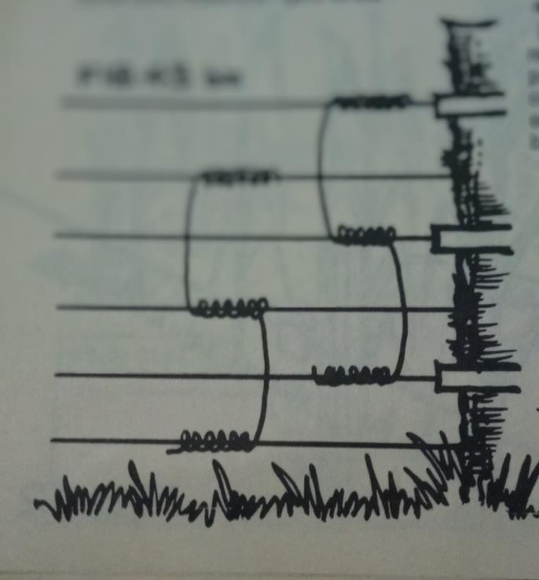
Esquema propuesto de interconexión de “vivo” por un lado y “tierra” por otro. Siempre el primero de abajo será tierra, para evitar descargar y caída de tensión del equipo
Colocar mangueras como aislante

Slide 9
Fundamento de este diseño:
El circuito se cierra y produce la descarga cuando el animal toca el vivo y la tierra en el mismo momento. Si todos nuestros hilos en el alambre son vivos, y el perro salta y pasa entre dos de ellos, nunca estará en contacto con la “tierra”.

Slide 10
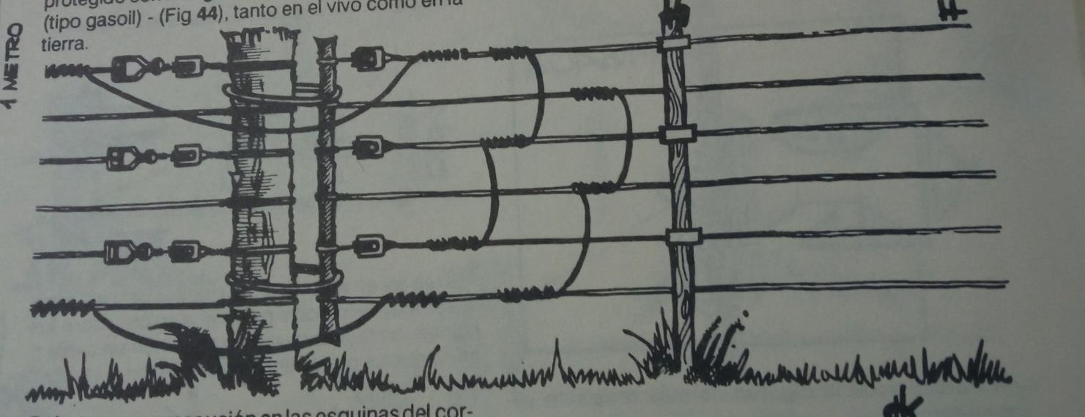
Continuidad eléctrica
Refuerzo de tierra

Slide 11
Instalación del boyero

Slide 12
Cierre del circuito y descarga del equipo

Slide 13
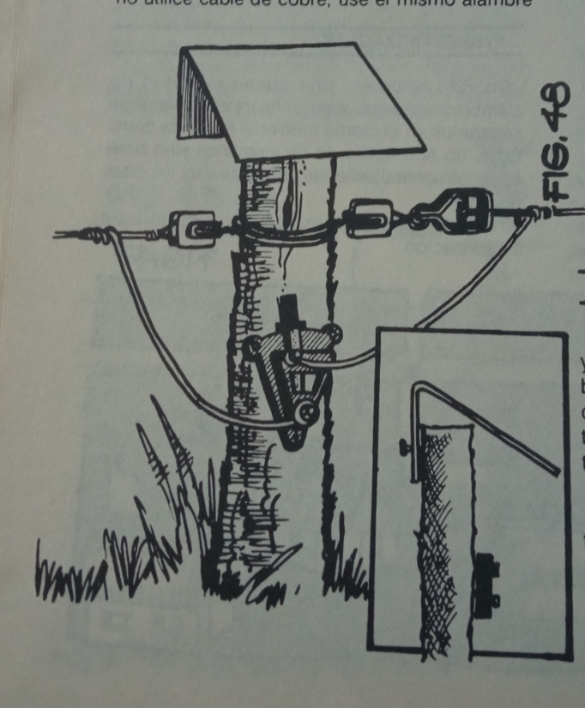
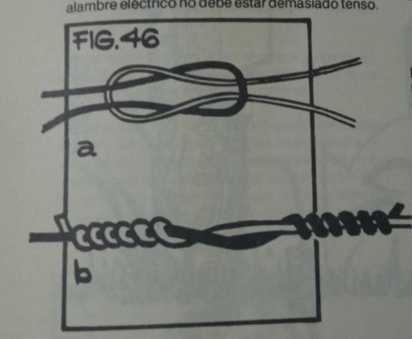
Reforzar la tierra

Slide 14
Distancia efectiva del equipo electrificador

Slide 15
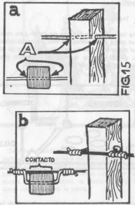
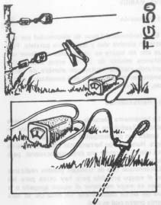
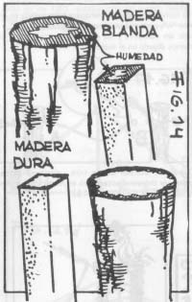

Slide 16
Estos diseños fueron desarrollados cuando aún no se tenía muy evaluado el trabajo del perro protector.
Desde mi punto de vista, se debería complementar un buen corral de encierre junto a un buen perro protector.
Tal vez también pensar en algún animal con cencerro.

Slide 17
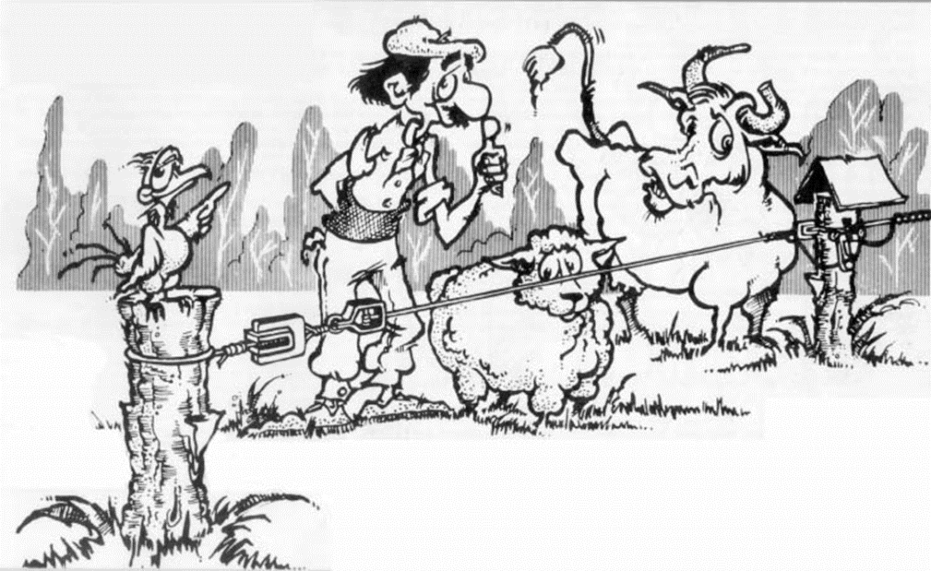
CONSTRUCCIÓN DE ALAMBRADOS ELÉCTRICOS EN PAMPAS Y MALLINES
ISSN: 1667-4014
Ing. Agr. C. G. Giraudo, Agr. J. M. Garramuño, Ing. Agr. J. E. López, Ing. Agr. E. S. Villagra, Ing. Agr . D.A. Castillo
Instalación y uso del alambrado eléctrico en áreas de riego.
EEA Chubut. Marzo 1991
Ing Ind. Pablo Battro
Manual instructivo para la correcta instalación y uso de los alambrados eléctricos
Med. Vet. Luis Carlos Rhades
INTA Anguil
Dis. Gráf. Francisco Etchart
EEA INTA Anguil
EDICIONES INTA

Slide 18
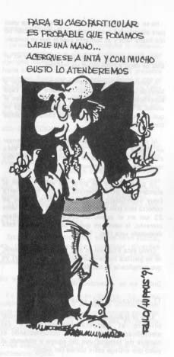

MUCHAS GRACIAS!!!!!
Julio2021

Slide 19
Muchas Gracias!
Contacto:
Edgardo salgado – salgado.edgardo@inta.gob.ar – AER VIRCh-EEA Chubut

